Slide 1
Solarni paneli
Izradili: Luka Habek, Šime Hošnjak, Matija Vincek, Marin Čavlek 1.c

Slide 2
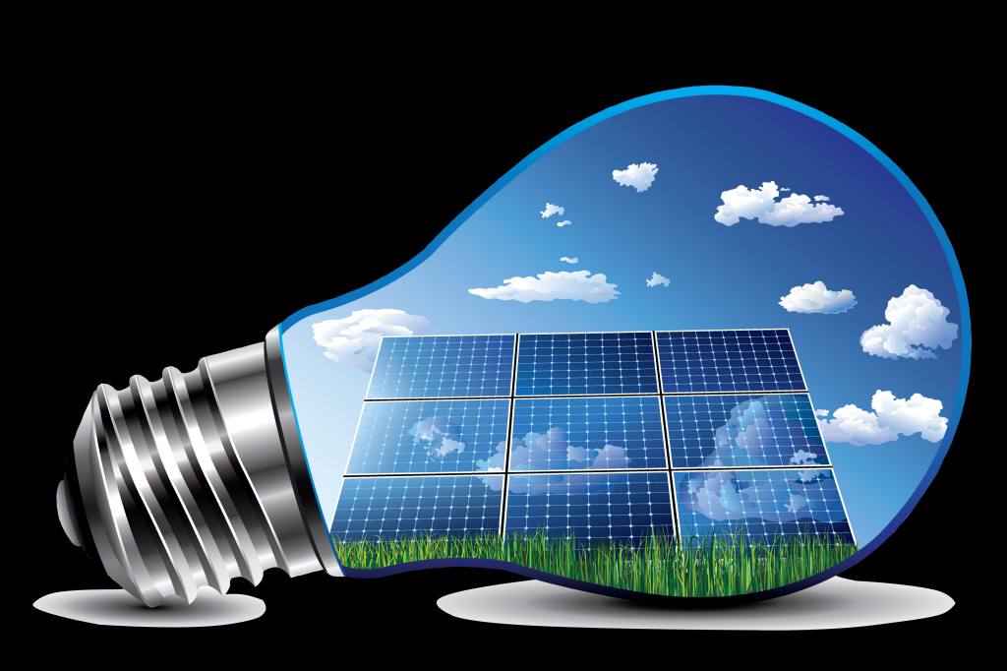
Solarna energija
Sunčeva energija je zračenje svjetlosti i topline sa Sunca koju ljudi koriste od drevne povijesti upotrebom raznih neprestano napredujućih tehnologija.
Sunčevo zračenje skupa sa sekundarnim sunčevim izvorima kao što su energija vjetra i energija valova, hidroenergija i biomasa zajedno čine većinu raspoložive obnovljive energije na Zemlji.

Slide 3
Iskoristivost sunca i njegove energije
Grijanje vode
Desalinizacija i dezinfekcija
Kuhanje
Procesno grijanje
Sunčeva električna energija
Pokusna primjena sunčeve energije
Sunčeva kemijska energija
Sunčeva vozila

Slide 4
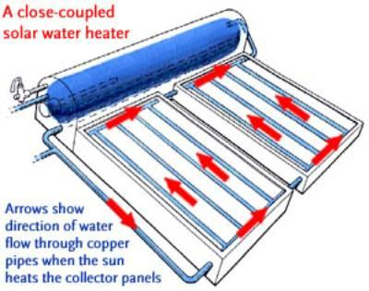
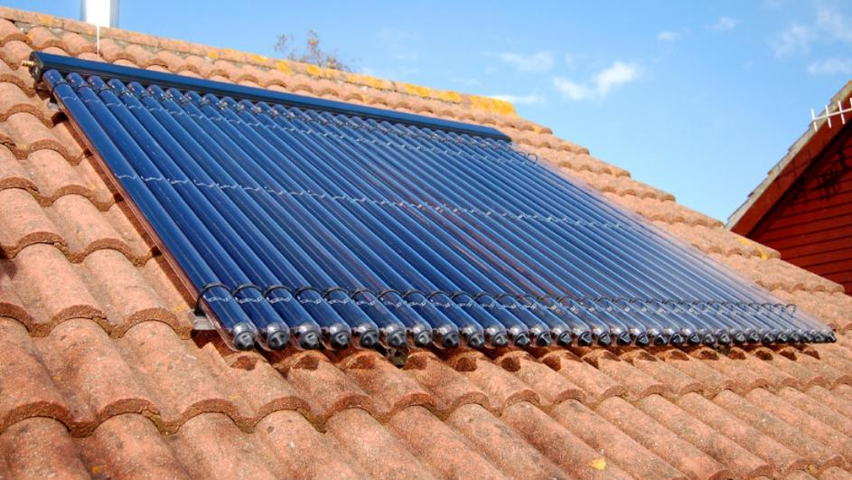
GRIJANJE vode
Sunčevi sustavi vruće vode upotrebljavaju sunčevu energiju za grijanje vode. Na malim geografskim širinama (ispod 40 stupnjeva) 60 do 70 % vode za kućanstva do 60 °C može se osigurati sunčevim grijanjem.

Slide 5
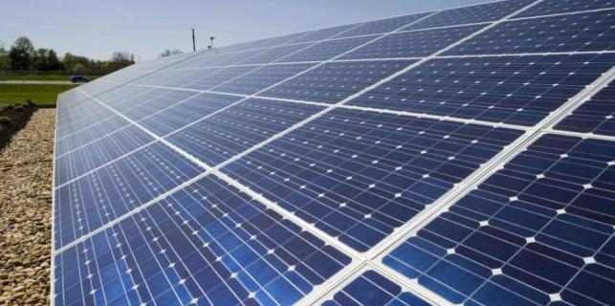
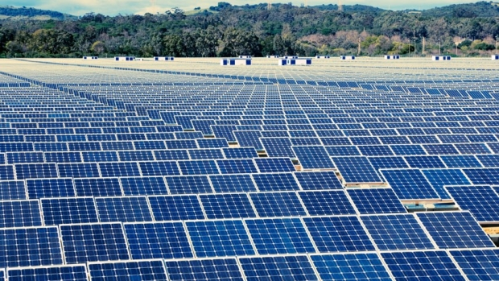
Solarni paneli
Solarna čelija/panel izgrađena je od monokristalnog silicija.
Solarna ćelija (zvana i fotonaponska ćelija) je poluvodički uređaj koji pretvara sunčevu energiju izravno u električnu pomoću fotoelektričnog efekta. Grupe ćelija tvore solarne module, poznate i kao solarni paneli ili fotonaponska ploča. Energija proizvedena solarnim modulima primjer je solarne energije.

Slide 6
Isplativost solarnih panela
KOMPONENTE SUSTAVA | Cijena u $
Foto-naponski modul 250w, 10 komada | 1800,00$
Nadzornik baterija, DKP- digital control panel | 150,00$
Bidirekcijski pretvarač 24V / 5000VA / 120A | 2300,00$
Mrežni izmjenjivač 2500 VA | 1400,00$
Gel baterija, 24V, 220 Ah, 8 komada | 2400,00$
Generator 3kVA | 3000,00$
Cijena u kunama za prosječno kućanstvo- 84.643kn | 11050,00$

Slide 7
HVALA NA PAŽNJI!

